Slide 1
Université Frères Mentouri Constantine Institut de la Nutrition, de l’Alimentation et des Technologies Agro – Alimentaires (INATAA)
Département de Nutrition Master 1 Nutrition Humaine
Matière : Situation alimentaire
et nutritionnelle
- Transition en Algérie -
Dr BAHCHACHI N. (2019 – 2020)

Slide 2
PLAN
TRANSITION EN ALGERIE
Transition démographique
Transition alimentaire
Transition épidémiologique
Transition nutritionnelle

Slide 3
TRANSITION EN ALGÉRIE

Slide 4
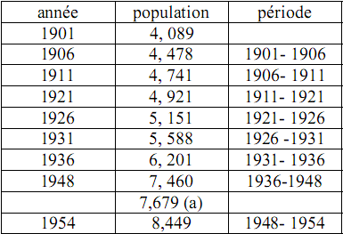
Transition démographique
Evolution de la population algérienne de 1901 à 1954

Slide 5
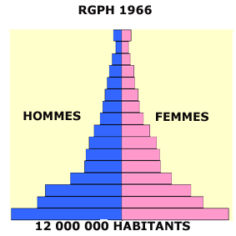
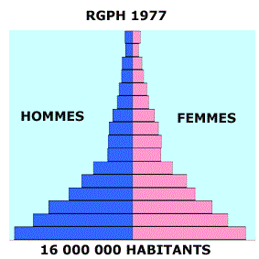
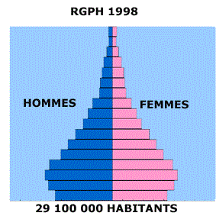
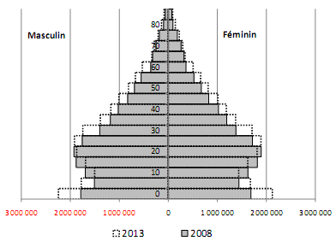
Transition démographique

Slide 6
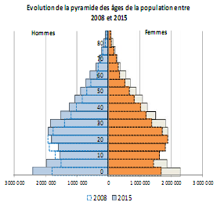
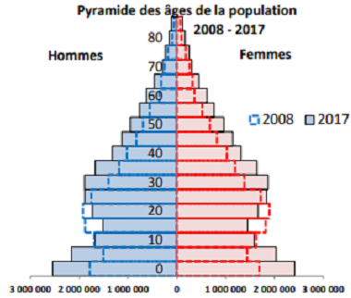
Accroissement conséquent du volume de population des 0-4 ans et des 5-9 ans entre 2008 et 2017, le recul un peu plus modéré des 10-14 ans, mais une baisse beaucoup plus marquée des 15-19 ans et des 20-24 ans
1er janvier 2014 = 38,7 Millions d’habitants
1er janvier 2015 = 39,5 Millions d’habitants
1er janvier 2016 = 40,4 Millions d’habitants
1er juillet 2017 = 41,7 Millions d’habitants
1er janvier 2018 = 42,2 Millions d’habitants
1er janvier 2019 = 43,0 Millions d’habitants
Transition démographique :
→Se poursuit
→Se traduit par l’élargissement de la base de la pyramide, et le rétrécissement auprès de la tranche des 15-19 ans

Slide 7
ONS, 1998 : → Part de la population <5 ans : 13,4% (1995) à 10,9% (1998)
Part de la population < 15 ans : 25,6 % (1995) à 25,3% (1998)
Population en âge d’activité (15 à 59 ans) : 55,0% (1995) à 57,3% (1998)
Part des > 60 ans : 6,0% (1995) à 6,6% (1998)
ONS, 1995 : → Part de la population <5 ans : 9,8% (2000) à 9,1% (2004)
Part de la population < 15 ans : 24,1 % (2000) à 20,7% (2004)
Population en âge d’activité (15 à 59 ans) : 59,4% (2000) à 63,1% (2004)
Part des > 60 ans : 6,7% (2000) à 7,1% (2004)
ONS, 2008 : → Part de la population <5 ans : 10,0%
Part de la population < 15 ans : 18,0 %
Population en âge d’activité (15 à 59 ans) : 64,4%
Part des > 60 ans : 7,6%
ONS, 2013 : → Part de la population <5 ans : 11,2% (2012) à 11,4% (2013)
Part de la population < 15 ans : 27,9 % (2012) à 28,1% (2013)
Population en âge d’activité (15 b 59 ans) : 64,0% (2012) à 63,6% (2013)
Part des > 60 ans : 8,1% (2012) à 8,3% (2013)
ONS, 2015 : → Part de la population <5 ans : 11,6% (2014) à 11,7% (2015)
Part de la population < 15 ans : 28,4 % (2014) à 28,8% (2015)
Population en âge d’activité (15 à 59 ans) : 63,0% (2014) à 62,5% (2015)
Part des > 60 ans : 8,5% (2014) à 8,7% (2015)
ONS, 2017 : → Part de la population <5 ans : 11,8% (2016) à 11,9% (2017)
Part de la population < 15 ans : 29,3 % (2016) à 29,7% (2017)
Population en âge d’activité (15 à 59 ans) : 61,8% (2016) à 61,1% (2017)
Part des > 60 ans : 8,9% (2016) à 9,1% (2017)

Slide 8
La transition démographique a débuté dès l’indépendance
➔ Baisse importante mortalité ➔ Remontée spectaculaire nuptialité et natalité
Phénomène de «récupération classique» observé après guerre

Slide 9
ONS, 1998 : → Part de la population <5 ans : 13,4% (1995) à 10,9% (1998)
Part de la population < 15 ans : 25,6 % (1995) à 25,3% (1998)
Population en âge d’activité (15 à 59 ans) : 55,0% (1995) à 57,3% (1998)
Part des > 60 ans : 6,0% (1995) à 6,6% (1998)
ONS, 1995 : → Part de la population <5 ans : 9,8% (2000) à 9,1% (2004)
Part de la population < 15 ans : 24,1 % (2000) à 20,7% (2004)
Population en âge d’activité (15 à 59 ans) : 59,4% (2000) à 63,1% (2004)
Part des > 60 ans : 6,7% (2000) à 7,1% (2004)
ONS, 2008 : → Part de la population <5 ans : 10,0%
Part de la population < 15 ans : 18,0 %
Population en âge d’activité (15 à 59 ans) : 64,4%
Part des > 60 ans : 7,6%
ONS, 2013 : → Part de la population <5 ans : 11,2% (2012) à 11,4% (2013)
Part de la population < 15 ans : 27,9 % (2012) à 28,1% (2013)
Population en âge d’activité (15 b 59 ans) : 64,0% (2012) à 63,6% (2013)
Part des > 60 ans : 8,1% (2012) à 8,3% (2013)
ONS, 2015 : → Part de la population <5 ans : 11,6% (2014) à 11,7% (2015)
Part de la population < 15 ans : 28,4 % (2014) à 28,8% (2015)
Population en âge d’activité (15 à 59 ans) : 63,0% (2014) à 62,5% (2015)
Part des > 60 ans : 8,5% (2014) à 8,7% (2015)
ONS, 2017 : → Part de la population <5 ans : 11,8% (2016) à 11,9% (2017)
Part de la population < 15 ans : 29,3 % (2016) à 29,7% (2017)
Population en âge d’activité (15 à 59 ans) : 61,8% (2016) à 61,1% (2017)
Part des > 60 ans : 8,9% (2016) à 9,1% (2017)

Slide 10
Espérance de vie :
Années 50 : près de 50 ans
1970 : 52,7 ans
1980 : 57,4 ans
1991 : 67,7 ans
2000 : 72,5 ans
2005 : 74,6 ans
2008 : 75,7 ans
2012 : 76,4 ans
2013 : 77,0 ans
2014 : 77,2 ans
2015 : 77,1 ans
2017 : 77,6 ans

Slide 11
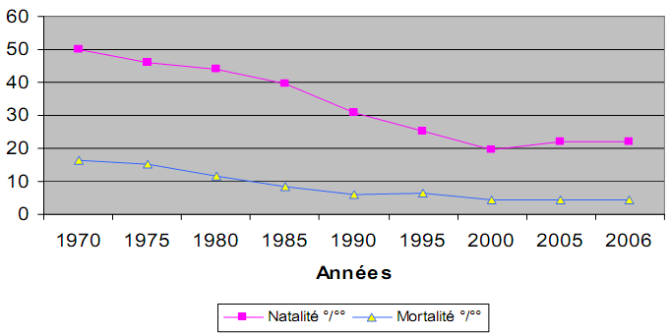

Slide 12
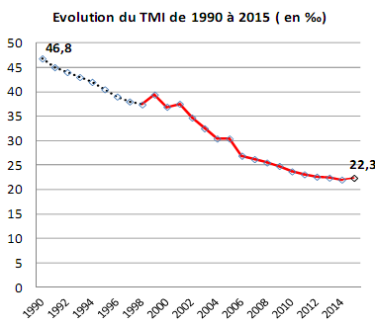
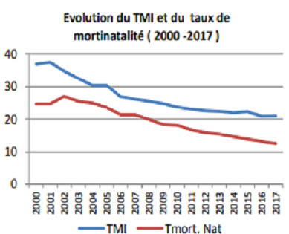

Slide 13
Transition épidémiologique
Maladies transmissibles
Paludisme
Sur 100 prélèvements 80 étaient positifs, soit les 4/5 de la population
1ère maladie à avoir fait l’objet d’un programme d’éradication
(99 cas enregistrés en 2004 contre 427 en 2003)
- Paludisme d’importation coïncidant avec l’accroissement des échanges commerciaux avec les pays sub-sahariens.

Slide 14
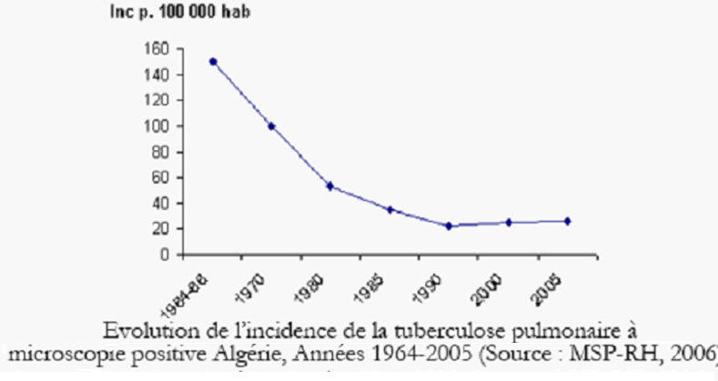
Tuberculose
Campagne nationale (instauré en 1965 ) de vaccination au bacille de Calmette et Guérin ou BCG (rendue obligatoire et gratuite par le décret 69/96)
(150 cas/100000 habitants entre 1964-1966 contre 22 cas/100000 habitants au cours de la décennie 90)
Depuis 2000, à une nouvelle ascension, taux oscille autour de 25 cas pour 100000 habitants

Slide 15
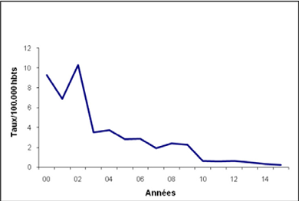
Conjonctivite
trachomateuse
Condamnant à la cécité population du Sud Algérien
Campagne de lutte, lancée en 1968, a réduit progressivement et sensiblement l’affection endémique
Poliomyélite
Eradiquée grâce à la contribution des programmes d’éducation sanitaire (instauration obligatoire des vaccinations depuis 1969)
→ Aucun cas de polio n’a été déclaré depuis 1997
Fièvre typhoïde
Evolution de l’incidence annuelle de la fièvre typhoïde (2000-2015)

Slide 16
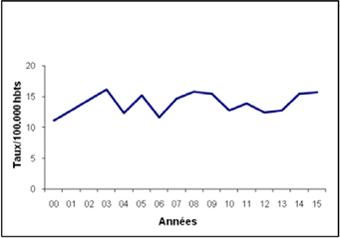
Toxiinfections alimentaires collectives
Légère augmentation du taux d’incidence (passé de 12,80 pour 100,000 habitants en 2000 à 15 cas pour 100,000 habitants en 2015
➔ Développement restauration collective et fast food
Evolution de l’incidence annuelle des TIAC (2000-2015)

Slide 17
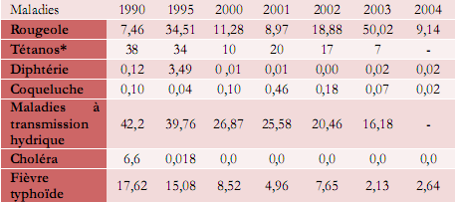
Evolution des principales maladies infectieuses (de 1990-2004) Incidence pour 100 000 habitants
Programmes de vaccination + accès à l’eau potable + amélioration des conditions de vie + amélioration des conditions d’hygiène + lutte antivectorielle = réduction notable des maladies transmissibles.

Slide 18
Transition alimentaire
Transition démographique + transition épidémiologique ➔ modification des modes de vie (modes alimentaires et activité physique)
➔ Algériens consacrent une part importante de leur budget à l'alimentation (> 50% en 2010, min-max : 9 % - 89 %).
→ Disponibilités énergétiques alimentaires (DEA) dépassent les besoins de la population
→ 3/4 des DEA sont constitués par les céréales, les huiles végétales et les édulcorants
en 2000 : Produits à base de céréales représentaient 25% des dépenses alimentaires des ménage
Indicateur de diversité alimentaire progresse et la qualité de l'alimentation reste encore insuffisante
Part importante des groupes d'aliments à haute densité énergétique (céréales, huiles, édulcorants) pourrait être une des causes de l'apparition du surpoids et de l'obésité.
Tendance aggravée en raison de l’évolution relative des prix des produits alimentaires frais et industrialisés.
Les prix des produits industriels évoluent moins vite que les prix des produits agricoles frais (+7,1% vs +26,3% entre avril 2011 et avril 2012.

Slide 19
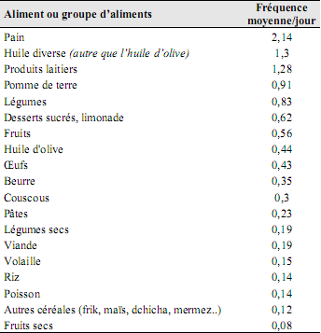
Algérie connaît depuis son indépendance des tendances fortement éloignées de ce qui est appelé « occidentalisation » de l’alimentation.
Forte consommation de sucres et graisses (produits riches en calories, peu chers, prix subventionnés) Consommation de pain, céréales, produits laitiers, pommes de terre a doublé (déclin de la consommation de semoule au profit des dérivés du blé tendre (pain et biscuits)
Consommation d’aliments d’origine animale est relativement stable
Consommation de fruits, légumes, poissons, fruits de mer a diminué
Fréquence quotidienne par ordre de consommation des aliments au cours de la semaine précédente

Slide 20
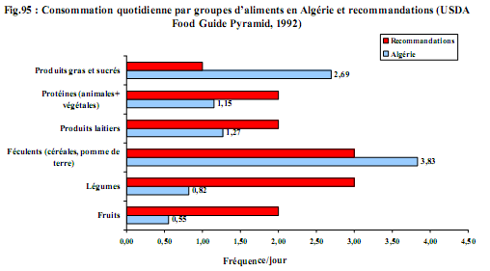
Consommation alimentaire quotidienne ne respecte pas les recommandations internationales pour tous les groupes d’aliments:
Faible pour les fruits (0,6 fruit/j au lieu de 2 portions recommandées) et les légumes (0,8 légume/j au lieu des 3 portions recommandées).
Faible, mais dans une moindre proportion, pour les laitages (1,3 portions/j) et les protéines animales et végétales (2 portions recommandées pour chaque).
Très élevée pour les produits gras et sucrés (2,7 portions/j contre 1 portion recommandée) et les céréales (3,8 portions/j contre 3 portions recommandées).

Slide 21
OBSERVATION : Multitude de marque de boissons sucrées et une alimentation de rue et de type « fast-food »
→ Blé reste la base du régime, consommé sous forme de pain de farine de blé tendre qui se substitue aux galettes de semoule de blé dur, préparées au sein des ménages.
→ Pâtes alimentaires de type européen concurrencent les produits traditionnels issus du blé dont il existe une grande diversité (couscous, trida, rechta, chekhchoukha, etc.)
Pain, boissons sucrées et semoule sont considérés comme peu chers ou abordables, poissons, viandes, fruits et légumes et huiles sont perçus comme très chers ou chers
l’Algérie a consolidé les caractéristiques d’un modèle traditionnel, mais a aussi adopté des produits «occidentaux» ➔ Modernité alimentaire.
Modernité alimentaire évoque « américanisation » et « Macdonaldisation » des pratiques alimentaires
Les pratiques alimentaires locales mutent sous l’impulsion de divers phénomènes socio-économiques : développement du travail féminin, redéfinition du rôle social des sexes, horaires de travail, urbanisation, offre de plus en plus industrialisée et importée.
Le schéma classique du repas perd du terrain et se simplifie
Les repas se prennent de plus en plus à l’extérieur du domicile et la cuisine repose toujours sur les femmes mais elles ont davantage recours aux aliments services de l’industrie agro-alimentaire, prêt à manger

Slide 22
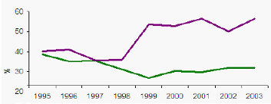
Transition épidémiologique
Maladies non transmissibles
Maladies non transmissibles = Maladies chroniques
Maladies chroniques = diabète, hypertension artérielle, maladies cardiovasculaires, cancers
Maladies chroniques = Essentiel de la facture de santé en Algérie
➔ Recul des maladies infectieuses (Maladies transmissibles)
➔ Emergence des maladies non transmissibles
58,6% maladies non transmissibles + 22,7% les maladies transmissibles, périnatales, maternelles et nutritionnelles ➔ confirmant la situation de transition épidémiologique en Algérie.

Slide 23
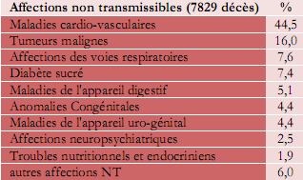
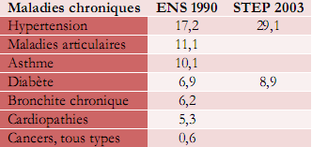
Répartition des causes de décès par maladies non transmissibles au niveau d’un échantillon de 12 wilayas en 2002
(Projet Tahina)
Evolution des principales maladies chroniques de 1990 à 2003

Slide 24
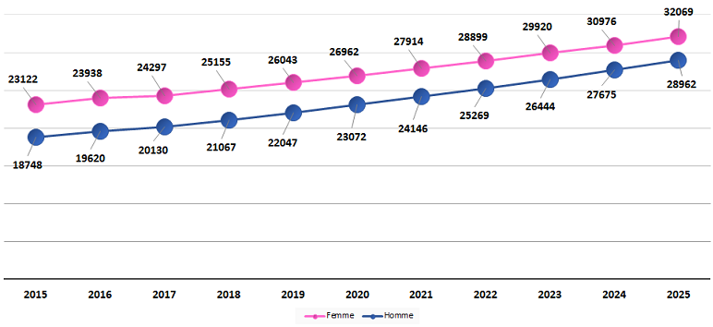
cancers

Slide 25
EXEMPLE
Cancer de l’Estomac

Slide 26
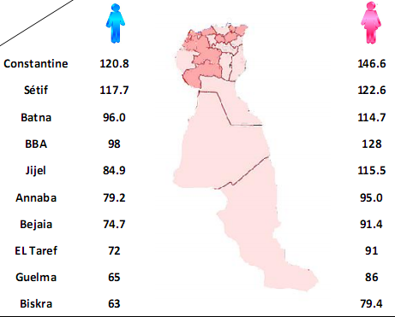
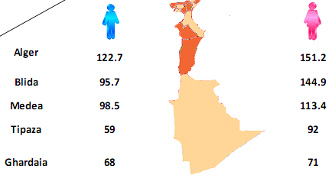
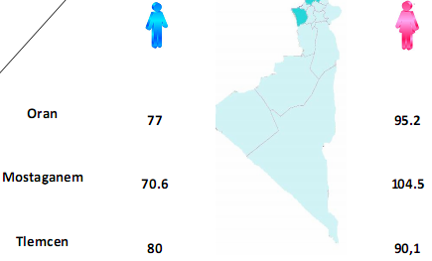
Données d’incidence des Registres validés. Taux standardisés pour 100 000 habitants
(2015)

Slide 27
Transition nutritionnelle
→Alimentation traditionnelle substituée par une alimentation déséquilibrée
→Alimentation riche en produits gras et sucrés, produits de type industriel.
→Dans certaines couches de population, l’alimentation tend à devenir excessive par rapport aux besoins énergétiques nécessaires à une vie sédentaire.
➔ Une alimentation déséquilibrée + inactivité physique = survenue de surpoids (facteur de risque de diabète, hypertension artérielle et maladies cardiovasculaires)
Elèves (6-17ans) de la commune d’El Khroub en 1996/1997 :
Retard de croissance : 5,6 %,
Minceur : 6,6 %,
Surpoids (obésité incluse) : 13,6 %,
Obésité : 6,1 %
(déterminées selon les références OMS 1983)
Prévalence de la minceur (déterminée selon les références de l’IOTF et de Cole et coll., 2007) est passée de 7,4 % en 2007 à 5,6 % en 2011 alors que les chiffres pour l’obésité pour la même période ont été de 5,6 % et 11,1 % respectivement

Slide 28
Prévalence du retard de croissance chez élèves (6-18 ans):
- 2005/06 : 7,1 %
- 2006/07 : 7,8 %
- 2008 : 2,8 %
Prévalences de la minceur chez élèves (6-18 ans), quartier favorisé :
- 2005/06 : 4,4 %
- 2006/07 : 5,4 %
Prévalences de la minceur chez élèves (6-18 ans), quartier défavorisé :
- 2005/06 : 10,6 %
- 2006/07 : 3,8 %
- 2008: 3,3 %
Prévalence (%) du surpoids et de l’obésité dans quelques régions algériennes Selon IOTF

Slide 29
TRAVAIL PERSONNEL
 Télécharger l’article de « K. CHIKHI, M. PADILLA, L’alimentation en Algérie - Quelles formes de modernité? New Medit, CIHEAM-IAMB, 13 (3), 2014 : 50-58
 Etudier l’évolution de l’alimentation des algériens, en se basant sur l’article de CHIKHI et PADILLA (2014)

